Slide 1
OpenFace
강재호

Slide 2
Openface
소개
응용 예제
어떻게 사용하지?
설치하기.
예제 돌려보기
pretrain 이용 학습하기
TorchNuralNet 새로 만들기
예측 프로그램 작성 과정
사용 후기
차후 확장
질의응답
Appendix
./demo/classifier.py
./training/main.lua
LFW Pairs.txt
API Reference

Slide 3
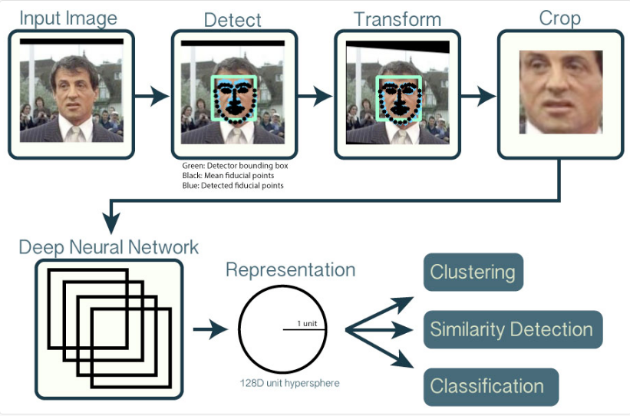
Openface Library

Slide 4
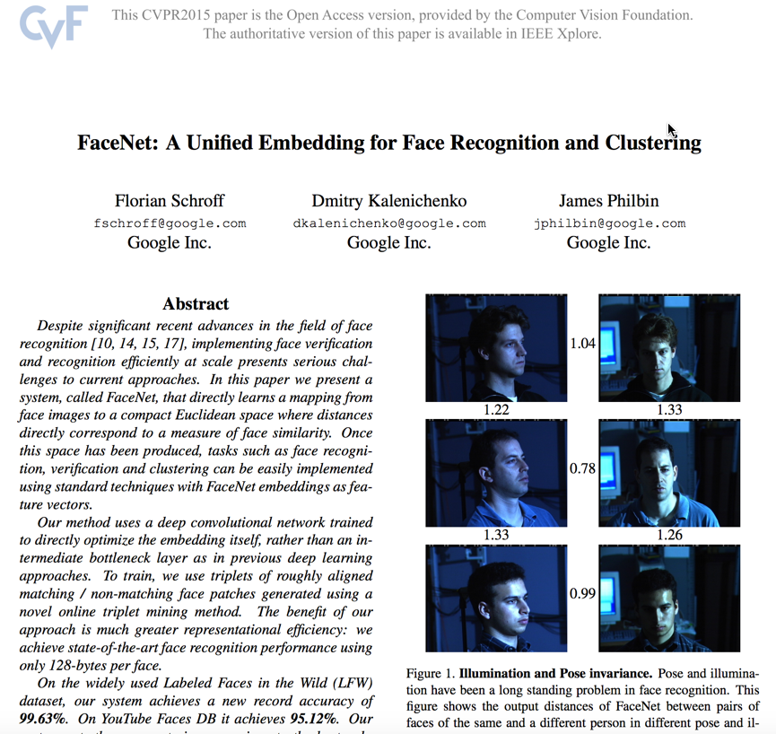
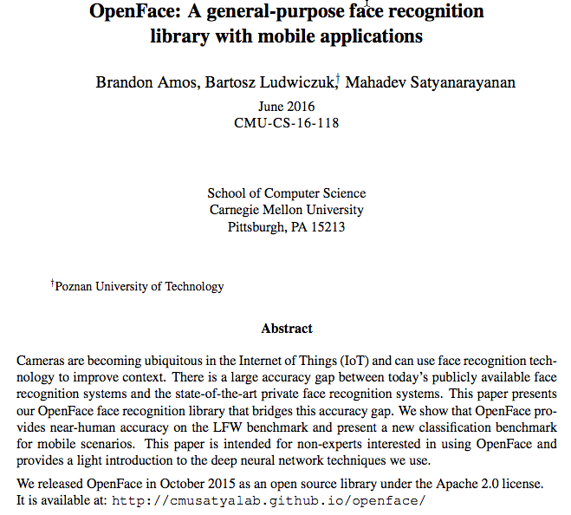
papers

Slide 5
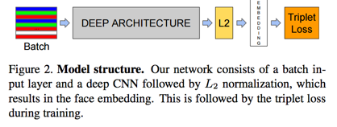
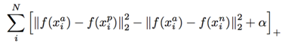
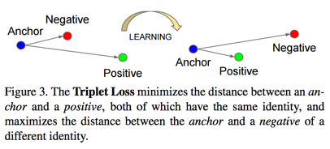
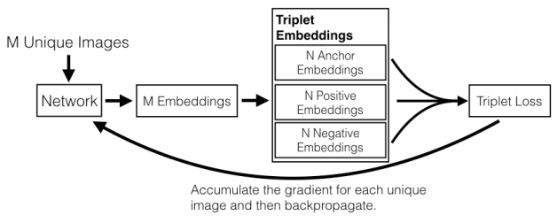
Training

Slide 6
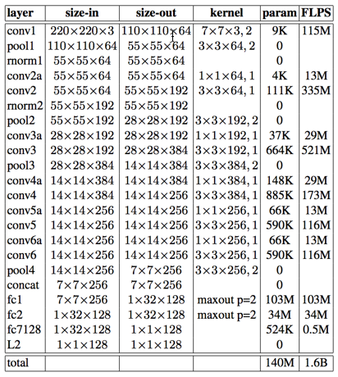

Slide 7
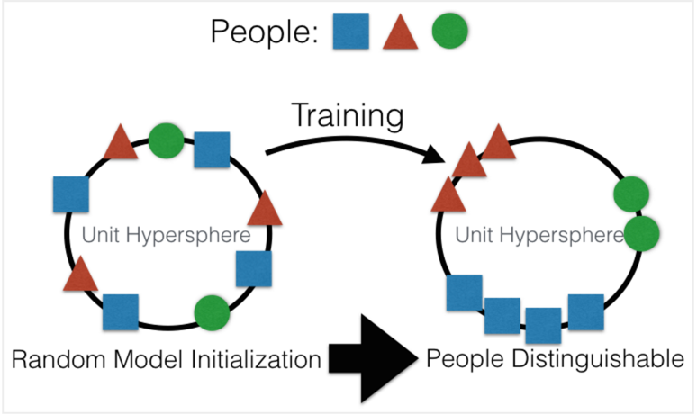
Cnn Classification example
https://www.youtube.com/watch?v=gEfKfF9Ef3U

Slide 8
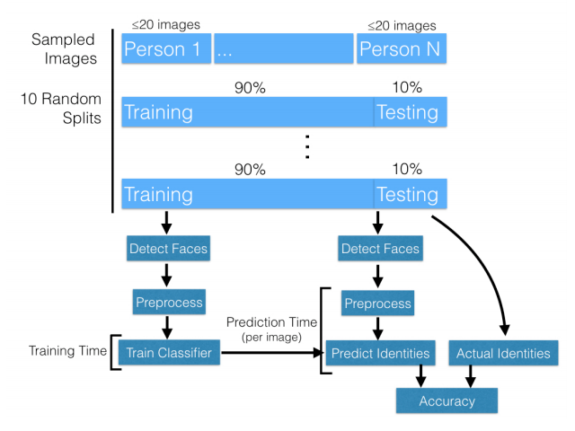
Bench Mark

Slide 9
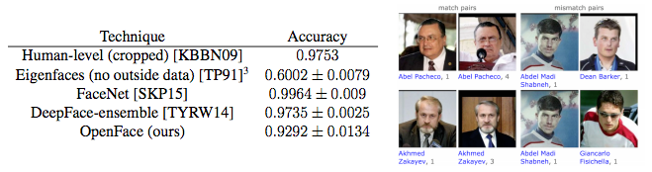
Accuracies

Slide 10
LFW
Labeled Faces in the Wild
http://vis-www.cs.umass.edu/lfw/index.html
어떤 얼굴 인식 프로그램이든 그 성능을 확인할 수 있으려면 알고리즘을 테스트할 적절한 얼굴 데이터가 필요하다. 물론 이 데이터에는 인종, 나이, 성뿐 아니라 조명, 표정, 자세별로 다른 다양한 얼굴들이 포함돼 있어야 한다. 거기에 헤어스타일, 의상 패션, 화장에 따른 얼굴 변화도 고려돼야 한다. 현재 이런 조건을 갖춘 표준 데이터 역할을 하는 것으로 LFW(Labelled Faces in the Wild)라는 이름의 데이터세트가 있다. 이 세트에는 웹에서 수집한 약 6000명의 유명인사의 얼굴사진 1만3천여장이 들어 있다.
http://www.hani.co.kr/arti/economy/it/636535.html

Slide 11
Openface Library
Free and Open source Face recognition with deep learning network
Version
0.2.0
Accuracy (0.1.0)76.1 -> (0.2.0)92.9%
Base on LFW Data set
Blog
https://cmusatyalab.github.io/openface/
Api
http://openface-api.readthedocs.io/en/latest/
Github
https://github.com/cmusatyalab/openface

Slide 12
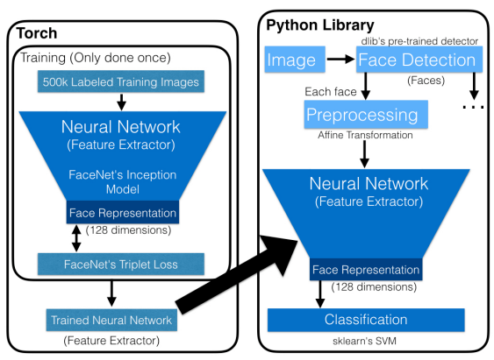
구조

Slide 13
직접 설치
직접 빌드
Git clone https://github.com/cmusatyalab/openface; python setup.py
Python dependency
opencv, dlib, numpy, scipy, scikit-learn, scikit-image
Lua dependency
torch, cutorch
dpnn, nn, optim, csvigo, cutorch or cunn(for cuda), fblualib, tds, torchx, optnet
복잡함.

Slide 14
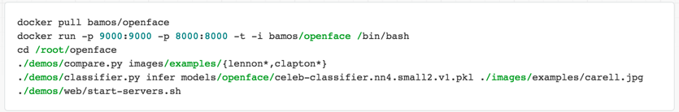
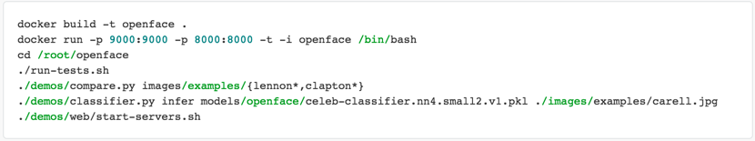
Docker를 통한 설치 1

Slide 15
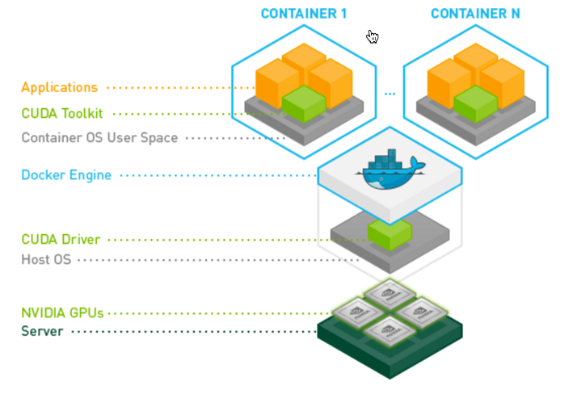
Nvidia-Docker를 이용한 설치1
Docker for cuda
Nvidia-Docker + openface
https://github.com/jaeho-kang/deep-learning/blob/master/openface/Dockerfile
Cuda 7.5, cudnn5
nvidia-docker run -p 9000:9000 –p 8000:8000 –t –I image /bin/bash
nvidia cuda 지원 docker

Slide 16
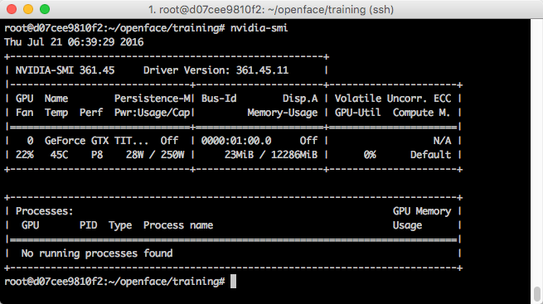
Nvidia-Docker를 이용한 설치2

Slide 17
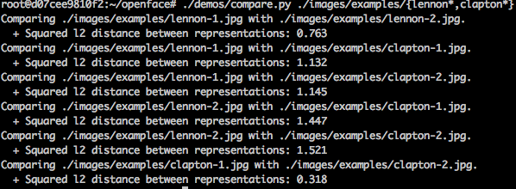
이미지 비교
./demos/compare.py ./images/examples/{lennon*,clapton*}
lennon \ clapton | lennon-1 | lennon-2 | clapton-1 | clapton-2
lennon-1 | - | 0.763 | 1.132 | 1.145
lennon-2 | 0.763 | - | 1.447 | 1.521
clapton-1 | 1.132 | 1.447 | - | 0.318
clapton-2 | 1.145 | 1.521 | 0.318 | -

Slide 18
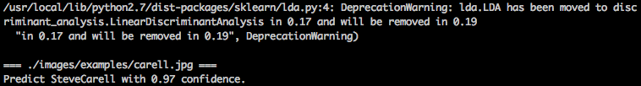
분류예제
./demos/classifier.py infer models/openface/celeb-classifier.nn4.small2.v1.pkl ./images/examples/carell.jpg
class, confidence 출력.

Slide 19
pretrain 이용 학습하기
데이터셋 준비하기
전처리
Representations 생성
분류기 학습
분류기 활용

Slide 20
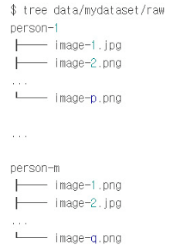
데이터셋 준비하기
오른쪽과 같은 구조의 데이터를 생성
인식하는 확장자는 jpg,png 소문자

Slide 21
전처리
위의 코드를 이용 전처리.
전처리 된 데이타셋에서 이미지가 임계 수량 보다 작을 경우 가치 치기를 수행
. ./util/prune-dataset.py

Slide 22
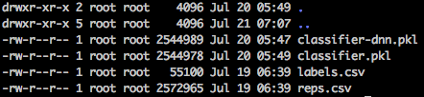
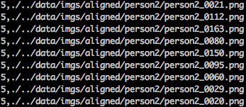
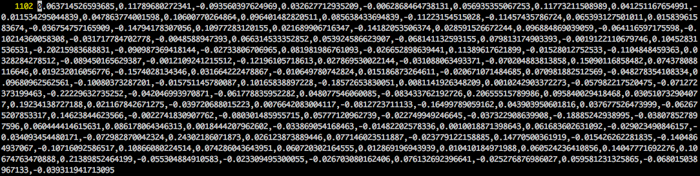
Representation 작성
위의 코드를 이용하여 전처리된 이미지를 representation을 작성
labels.csv, reps.csv 작성

Slide 23
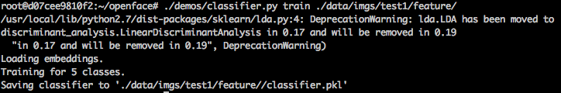
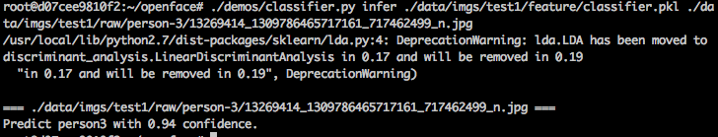
분류기 학습 및 활용
분류기 학습
분류기 테스트

Slide 24
pretrain 이용 학습 정리
--preprocess
for N in {1..8}; do ./util/align-dlib.py <path-to-raw-data> align outerEyesAndNose <path-to-aligned-data> --size 96 & done.
--representation generate
./batch-represent/main.lua -outDir <feature-directory> -data <path-to-aligned-data>
-- classification training
./demos/classifier.py train <feature-directory>
-- classification test
./demos/classifier.py infer ./models/openface/celeb-classifier.nn4.small2.v1.pkl images/examples/{carell,adams,lennon}*n <feature-directory>

Slide 25
TorchNuralNet 새로 만들기
데이터셋 준비하기
전처리
Model 학습
Model 평가
Model 활용

Slide 26
데이터셋 준비하기
오른쪽과 같은 구조의 데이터를 생성
인식하는 확장자는 jpg,png 소문자

Slide 27
전처리
위의 코드를 이용 전처리.
전처리 된 데이타셋에서 이미지가 임계 수량 보다 작을 경우 가치 치기를 수행
. ./util/prune-dataset.py

Slide 28
Model 학습
./training/main.lua –data <DataDir> -lfwDir <LfwDir> -peoplePerBatch 15 –imagesPerPerson 20

Slide 29
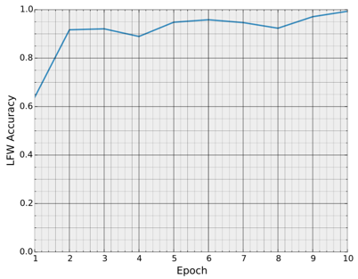
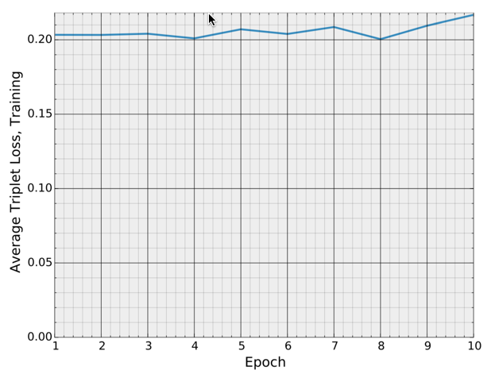
Model 분석
./training/plot-loss.py wordDirs [WordDir]

Slide 30
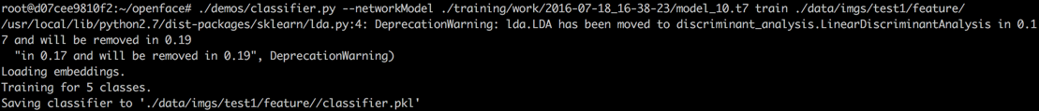
Model 활용
./demos/classifier.py –networkModel [TrainModel] train [Feature Path]
networkModel : ./training/work/dir/model_n.t7 파일 DNN Weight 파일
./demos/classifier.py –networkModel [TrainModel] infer [TrainedModel] DataSource
networkModel : ./training/work/dir/model_n.t7 파일 DNN Weight 파일
TrainModel : classifier.py 결과물을 사용

Slide 31
예측 프로그램 작성 과정
AlignDlib()
TorchNeuralNet()
#Classifier Model Load
초기화
이미지 전처리 및
특성 추출
Cv2.imread()
AlignDLib.getLargestBoundingbox()
TorchNeuralNet.forward()
Classifier.predict_proba().ravel()
예측

Slide 32
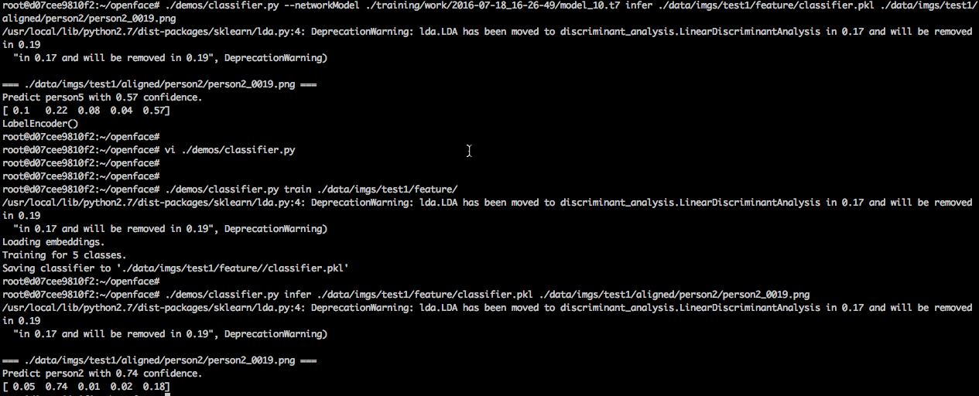
preTrain VS DNN
DNN
preTrain

Slide 33
Dnn 학습 정리
--preprocess
for N in {1..8}; do ./util/align-dlib.py <path-to-raw-data> align outerEyesAndNose <path-to-aligned-data> --size 96 & done.
--representation generate
./batch-represent/main.lua -outDir <feature-directory> -data <path-to-aligned-data>
--training dnn neural network
./training/main.lua –data <DataDir> -lfwDir <LfwDir> -peoplePerBatch 15 –imagesPerPerson 20
-- classification training
./demos/classifier.py train <feature-directory> --networkModel <torch networkModel>
-- predict classification
./demos/classifier.py infer --networkModel <torch networkModel> <Train Result.pkl> images/examples/{carell,adams,lennon}*n <feature-directory>

Slide 34
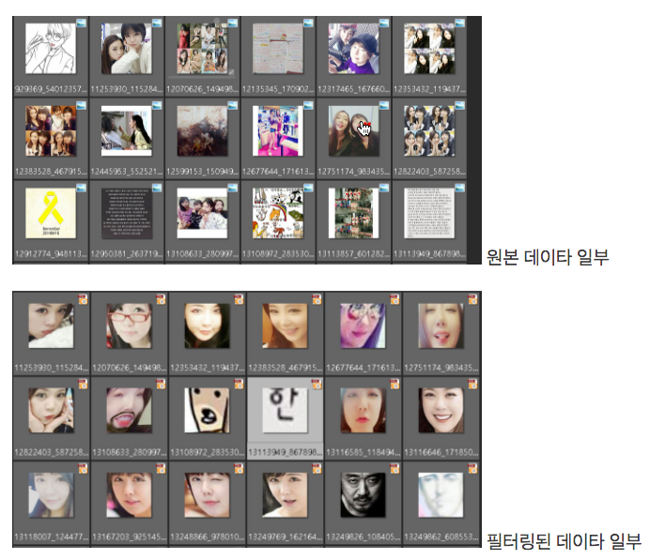
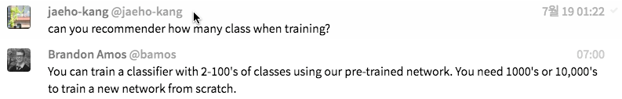
사용후기
GPU는 필수…
이미지 1102개 DNN 학습 소요 시간
양질의 데이타 필수
전 처리 단계에서 필터링을 하지만 다 거르지는 못함.
분류할 클래스 수량에 따라 방법론를 다르게
분류 클래스 < 100 : preTrain 분류기 학습
분류 클래스 >= 1000 : DNN 학습 , 분류기 학습
Linux 쉘 스크립트 공부 필요.
특히 파일명 순차적으로 바꿀 때…
 | CPU | GPU
소요시간 | 3시간20분 | 15분

Slide 35
차후 확장
DNN 학습을 위한 이미지 클래스 및 이미지 수량 추가.
오버피팅 없는 모델 작성.
메모리 사용량 체크 필수.
SPARK 기반 분산 플랫폼 적용.
SPARK + KERAS + ELEPHAS
KERAS/ELEPHAS
PySpark
SPARK
Openface
Openface
Openface
Nvidia-docker
Nvidia-docker
Nvidia-docker
Cuda
Cuda
Cuda

Slide 36
Q&A

Slide 37
Appendix Library Reference

Slide 38
./demos/classifier.py 공통
Classifier.py [infer|train] 두개의 옵션을 통해 기계학습 모델을 학습, 예측하는 모듈.
인자값 | 비고 | 생략가능
--dlibFacePredictor | 얼굴을 인식하는 라이브러리 지정. 얼굴의 랜드마크적인 부분을 통해서 얼굴을 인식하게 처리. 기본값 : Shape_predictor_68_face_landmarks.dat | 생략가능
--networkModel | Torch network Model 토치로 구성된 DNN Network Model 경로. DNN을 학습 했을 경우 이 인자값을 학습된 network 파일로 지정 기본값 : nn4.small2.v1.t7
--imgDim | 기본 얼굴 이미지 크기 지정 기본값 : 96
--cuda | Cuda 라이브러리 사용여부 기본값 : store_true * 시스템에 cuda 라이브러리가 없을 경우는 사용하지 않음.
--verbose | 중간 중간 메시지 출력 여부 지정. 기본값 : store_true

Slide 39
./demos/classifier.py
모드 | 인자값 | 비고 | 생략가능
train | --ldaDim | 차원축소 값. 기본값 : -1 | 생략가능
 | --classifier | L2 값을 이용해서 학습시키기 위한 분류기를 지정. LinearSvm, GMM 두가지가 선택 가능. 기본값 : LinearSvm
 | workDir | Representation 값이 있는 경로
infer | classifierModel | train 단계에서 작성된 pkl 파일을 입력.
 | imgs | 분류기를 통해 예측을 수행할 이미지 혹은 이미지가 포함된 경로
./demos/classifier.py train <feature-directory> --networkModel <torch networkModel>
./demos/classifier.py infer --networkModel <torch networkModel> <Train Result.pkl> images/examples/{carell,adams,lennon}*n <feature-directory>

Slide 40
./training/main.lua
Torch DNN을 학습시키는 프로그램
인자 구분 | 인자값 | 비고 | 기본값 | 인자 구분 | 인자값 | 비고 | 기본값
general | -cache | 캐시 디렉토리 | Work | Data | -nDonkeys | 데이터 로딩 쓰레드 | 2
 | -save | 학습된 결과를 저장할 경로 | - | Training | -nEpochs | 학습을 하기 위한 Epoch 카운트 | 1000
 | -data | 이미지 데이터 경로 |  |  | -epochSize | 한 epoch당 실행할 batch size | 250
 | -manualSeed | 랜덤 시드 넘버 |  |  | -epochNumber | Epoch Number 학습을 중단 후 재시작시 재 시작에 해당하는 값 | 1
 | -cuda | Cuda 사용 여부 | 2 |  | -peoplePerBatch | 미니배치 수행시 읽어 들일 인물 클래스의 수량 | 15
 | -device | 사용할 cuda device 번호 지정. | True |  | -peoplePerPerson | 미니배치 수행시 읽어 들일 클래스내에서의 이미지 수량 | 20
 | -nGPU | 최대 n개의 GPU 사용 | 1 |  | -testing | 이 값이 true 일 경우 LFW 테스트 수행 | True
 | -cudnn | Cudnn 사용 여부 | True |  | -testBatchSize | Test 수행시 한번에 읽어 들일 이미지 크기 | 800
 | -cudnn_bench | Cudnn fast option 사용 여부 이 옵션을 사용하면 메모리 사용량이 증가함. | false |  | -lfwDir | Test 수행시 일어 들일 lfw 데이터 위치 | ../data/lfw/aligned
peoplePerBatch, peoplePerPerson을 조절하여 학습시 메모리 사용량 조정 가능. testBatchSize를 조절하여 테스팅시 사용하는 메모리 사용량 조정 가능.

Slide 41
./training/main.lua
Torch DNN을 학습시키는 프로그램
인자 구분 | 인자값 | 비고 | 기본값
model | -retrain | 재학습을 위한 모델의 경로
 | -modelDef | Torch DNN 모델이 정의된 파일의 경로 | ../models/openface/nn.def.lua
 | -imgDim | Torch DNN 학습을 위한 이미지 크기 | 94
 | -embSize | Torch DNN 을 통해 생성된 이미지의 embedding | 128
 | -alpha | TripletLoss 마진 | 2

Slide 42
LFW Pairs.txt
LFW 데이타셋을 이용하여 정확률을 계산 하기 위한 데이타 셋
http://vis-www.cs.umass.edu/lfw/README.txt
3.c pairs.txt format 참고.
/root/openface/data/imgs/test1/aligned/pair_gen.py 작성
Count of iteration : 10
Size of testset : 300
Total line :
1(head) + 10(size of iteration) * 300(match element) + 10(size of iteration) * 300(mismatch element)
[count of iteration] [size of testset]
name n1 n2
name n1 n2
name n1 n2
name1 n1 name2 n2
name1 n1 name2 n2
name1 n1 name2 n2
Match element
Size of testset
misMatch element
Size of testset
name n1 n2
name n1 n2
name n1 n2
name1 n1 name2 n2
name1 n1 name2 n2
name1 n1 name2 n2
name n1 n2
name n1 n2
name n1 n2
------------------
name1 n1 name2 n2
name1 n1 name2 n2
name1 n1 name2 n2
-----------------------
Count of iteration

Slide 43
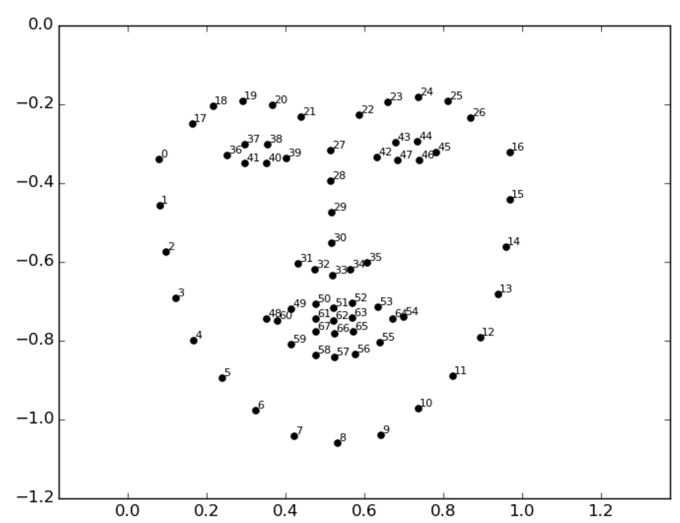
Openface API Reference
package | class | Method | parameter | Parameter description | Return | 비고
Openface | AlignDLib | contructor | facePredictor | Dlib 라이브러리 경로 |  | 생성자
 |  | align | imgDim rgbImg Bb landmarkIndices skipMulti | 이미지 크기, int 이미지, numpy,ndarray 얼굴을 인식할 영역,dlib.rectangle 얼굴을 인식하는 방법, list of ints 다수의 이미지 인식 처리 여부, bool | Rgb image Shape(imgDim,imgDim,3) | 이미지와 얼굴을 인식하는 방법을 입력 받아 인식된 얼굴을 출력
landmarkIndices
이 값은 입력된 이미지를 오른쪽과 같이 맵핑 시켜 특정 지점의 랜드마크값을
이용하여 얼굴을 인식함
기본적으로 정의된 값
INNER_EYES_AND_BOTOOM_LIP = [39.42.57]
OUTER_EYES_AND_NOSE = [36,45,33]

Slide 44
Openface API Reference
package | class | Method | parameter | Parameter description | Return | 비고
Openface | AlignDLib | findLandmarks | rgbImg bb | 이미지, numpy.ndarray 영역, dlib.rectangle | List of (x,y) tuple | 이미지와 영역을 입력, 얼굴로 인식된 영역을 반환
 |  | getAllFaceboundingBoxed | rgbImg | 이미지, numpy.ndarray | Dlib.rectangles | 이미지에서 얼굴로 인식된 모든 영역을 반환
 |  | getLargestFaceBoundingBox | rgbImg skipMulti | 이미지, numpy.ndarray 불린값, false | Dlib.rectangles | 입력된 이미지에서 얼굴로 인식된 영역중 가장 큰 영역을 반환,

Slide 45
Openface API Reference
package | class | Method | parameter | Parameter description | Return | 비고
Openface | TorchNueralNet | constructor | model imgDim Cuda | Torch 모델 파일 경로, string 이미지 크기, int Cuda 사용 여부, bool |  | Torch 모델을 이용한 DNN 서비스를 실행
 |  | forward | rgbImg | 이미지, numpy.ndarray | Numpy.ndarray | 이미지를 DNN에 적용시켜 나온 결과값
 |  | forwardPath | imgPath | 이미지 경로, string | Numpy.ndarray | 입력된 경로의 이미지를 DNN에 적용시켜 나온 결과값

Slide 46
Openface API Reference
package | class | Method | parameter | Parameter description | Return | 비고
Openface | data | Image | Class Name Path | 이미지의 클래스,string 이미지의 이름, string 이미지의 경로, string | Image 객체 생성 | 클래스, 이름, 경로를 통해 특정 이미지를 생성
 |  | getBGR() |  |  | numpy.ndarray | 이미지 객체에서 BGR 포맷의 데이터를 획득
 |  | getRGB() |  |  | numpy.ndarray | 이미지 객체에서 RGB 포맷의 데이터를 획득
 |  | iterImgs | directory | 이미지를 포함하는 디렉토리 위치,string | Iterator of images | 디렉토리 내부에서 이미지를 읽어 들이고 그것들을 메모리 로딩, 이터레이터를 반환
 | helper | mkdirP | path | 디렉토리 경로,string |  | 특정 디렉토리를 생성, 이미 있을 경우 스킵

